Slide 1
ATENÇÃO EM SAÚDE BUCAL NO PRÉ-NATAL DA UNIDADE DE SAÚDE DA FAMÍLIA PARQUE ESPERANÇA I E II, BELFORD ROXO, RJ
Especializanda: Gabriela Silva dos Santos
Orientadora: Andreia Morales Cascaes
Turma: 2

Slide 2
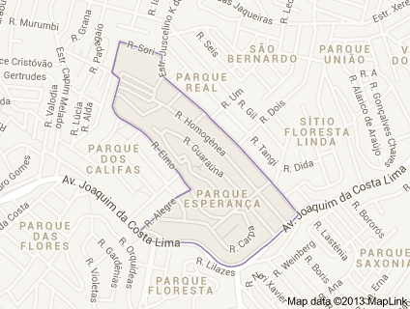
Introdução
Belford Roxo, RJ: aproximadamente 500 mil hab
28 ESF, 09 SB, 02 CEO, 04 NASF
33 UBS tradicionais, 02 CAPS, 06 Poli, 02 UPA
ESF Parque Esperança: Regional do Parque São José
1 USF = 2 ESF = 1 ESB
População estimada da área = 6946 habitantes

Slide 3
ESF PARQUE ESPERANÇA 1 E 2
ESF 1
1 enfermeiro
1 médico
1 técnico enfermagem
5 ACS
1 ESB (CD, TSB, ASB)
ESF 2
1 enfermeiro
1 médico
1 técnico enfermagem
2 ACS
1 CD
recepção/sala de espera
1 sala de curativos
1 consultório odontológico
1 sala de procedimentos
4 consultórios médicos
1 sala da vacinas
3 banheiros
1 farmácia
1 cozinha
área livre aos fundos

Slide 4
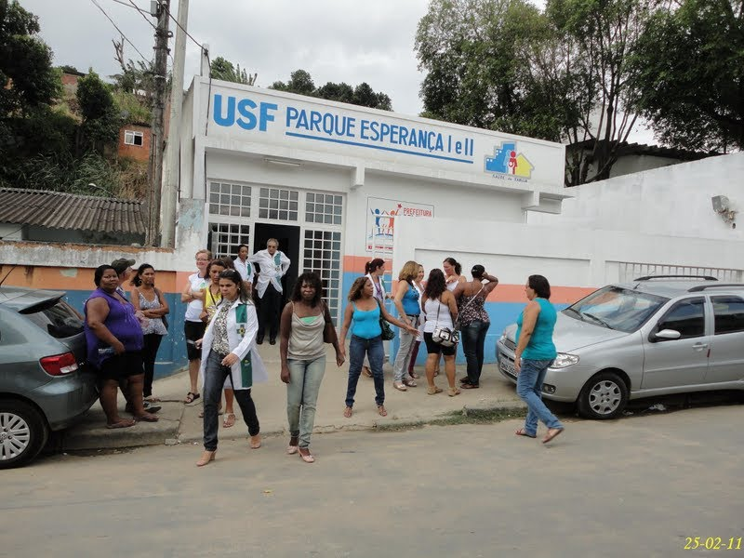
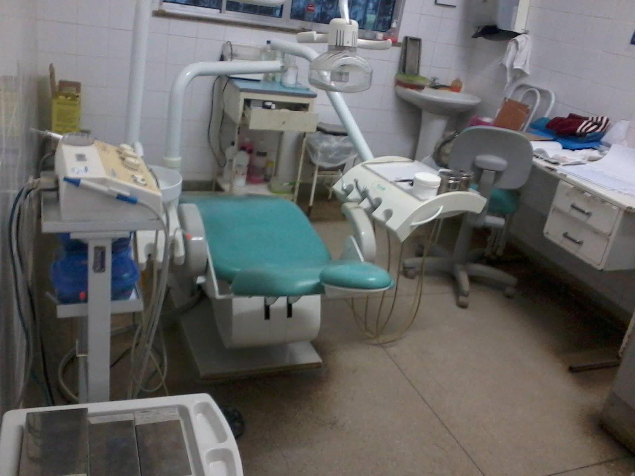
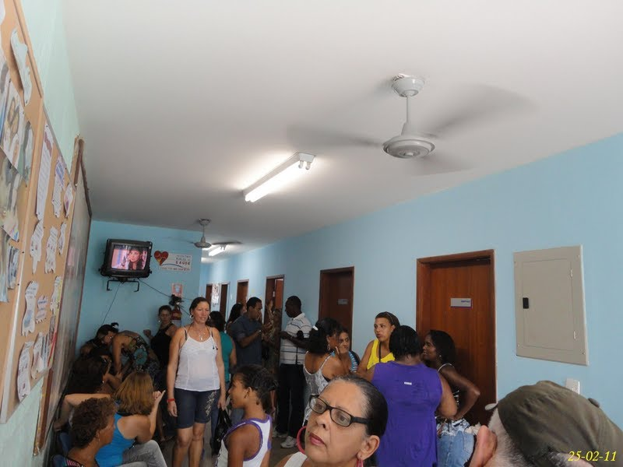
USF PARQUE ESPERANÇA I E II
ESF 1 = 09 microáreas
ESF 2 = 08 microáreas

Slide 5
Objetivo geral
Melhorar a atenção à Saúde Bucal das Gestantes
Objetivos Específicos
Ampliar a cobertura da atenção à saúde bucal
Melhorar a adesão ao atendimento em saúde bucal
Melhorar a qualidade do atendimento em saúde bucal
Melhorar o registro das informações
Mapear as gestantes da área de abrangência com risco para problemas de saúde bucal
Promover a saúde bucal das gestantes

Slide 6
Metas
Relativas ao objetivo 1
Cadastrar na USF 100% de gestantes da área de abrangência.
Ampliar a cobertura de primeira consulta odontológica para 80% das gestantes.
Captar 80% das gestantes da área de abrangência sem atenção à saúde bucal na UBS ou em outro serviço.
Realizar visita domiciliar em 80% de gestantes cadastradas que estiverem acamados ou com problemas de mobilidade física.

Slide 7
Relativa ao objetivo 2
Fazer busca ativa de 80% das gestantes cadastradas que faltarem às consultas.
Relativas ao objetivo 3
Capacitar 100% dos profissionais da equipe para o atendimento integral em saúde da gestante.
Realizar exame bucal adequado em 100% das gestantes que receberam consulta odontológica.
Garantir realização de exames complementares em saúde bucal para 100% das gestantes atendidas em consulta odontológica e que necessitavam de exames.
Garantir atendimento especializado em saúde bucal para 100% das gestantes que realizaram consulta odontológica e que necessitavam de atendimento especializado.

Slide 8
Relativas ao objetivo 4
Manter registro atualizado em planilha e/ou prontuário de 100% das gestantes cadastradas.
Relativas ao objetivo 5
Identificar e acompanhar 80% das gestantes cadastradas com acúmulo de fatores de risco em saúde bucal.
Garantir exame de rastreamento para cárie dentária e doença periodontal em 80% das gestantes cadastradas no programa.

Slide 9
Relativas ao objetivo 6
Dar orientações para 80% das gestantes cadastradas em relação a sua higiene bucal e do bebê.
Dar orientações para 80% das gestantes cadastradas sobre prevenção dos principais problemas bucais na gestação e para o bebê.
Dar orientações nutricionais e sobre aleitamento materno para 80% das gestantes cadastradas.
Ofertar ações educativas e preventivas coletivas em saúde bucal para gestantes cadastradas com regularidade (semanal, quinzenal ou mensal).

Slide 10
Metodologia
Projeto desenvolvido na USF Parque Esperança entre setembro de 2012 e janeiro de 2013
População alvo: gestantes da área de abrangência de Parque Esperança, Belford Roxo, RJ, cadastradas no programa.
Protocolo do município e do MS para gestantes de baixo risco e Caderno de Atenção Básica, Saúde Bucal n.17 do MS.
Ações planejadas em 4 eixos pedagógicos: OGS, QPC, EP e MA.

Slide 11
Resultados
Meta esperada
Cadastrar 100% das gestantes
Meta alcançada
70%

Slide 12
Meta esperada
Ampliar a cobertura de primeira consulta odontológica para 80%
Meta alcançada
39,4%%

Slide 13
Metas esperadas
Garantir exame de rastreamento para cárie dentária e doença periodontal em 80% das gestantes cadastradas no programa.
Realizar exame bucal adequado em 100% das gestantes que receberam consulta odontológica

Slide 14
Metas esperadas
Dar orientações para 80% das gestantes cadastradas em relação a sua higiene bucal e do bebê, e sobre prevenção dos principais problemas bucais na gestação e para o bebê
Metas alcançadas
100%

Slide 15
Meta esperada
Identificar e acompanhar 80% das gestantes cadastradas com acúmulo de fatores de risco em saúde bucal

Slide 16
Meta esperada
Orientações nutricionais e sobre aleitamento materno para 80% das gestantes cadastradas
Meta alcançada
100%

Slide 17
Meta esperada
Dar orientações para 80% das gestantes cadastradas em relação a sua higiene bucal e do bebê, e sobre prevenção dos principais problemas bucais na gestação e para o bebê
Meta superou 90%

Slide 18
Meta não alcançada
31,7%

Slide 19
CADA
INDICADOR ALCANÇOU 100%

Slide 20
INDICADOR
NÃO ALCANÇOU 100%

Slide 21
CADA INDICADOR ALCANÇOU 100%

Slide 22
CADA INDICADOR ALCANÇOU 100%

Slide 23
INDICADOR
NÃO ALCANÇOU 100%

Slide 24
INDICADOR
NÃO ALCANÇOU 100%

Slide 25
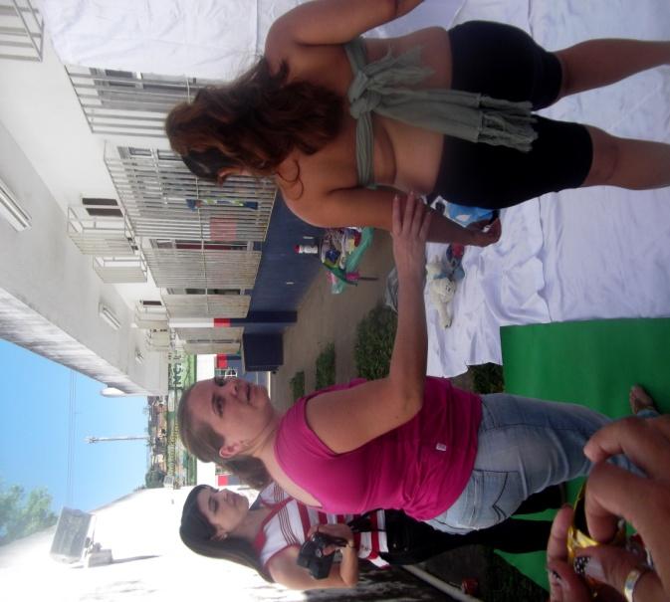
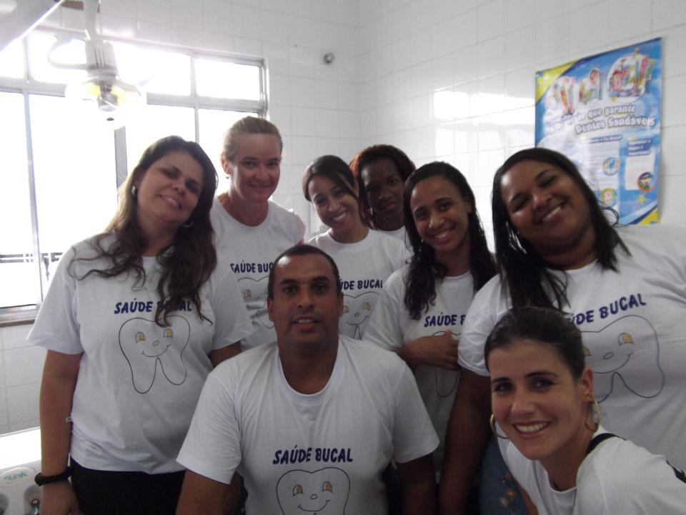
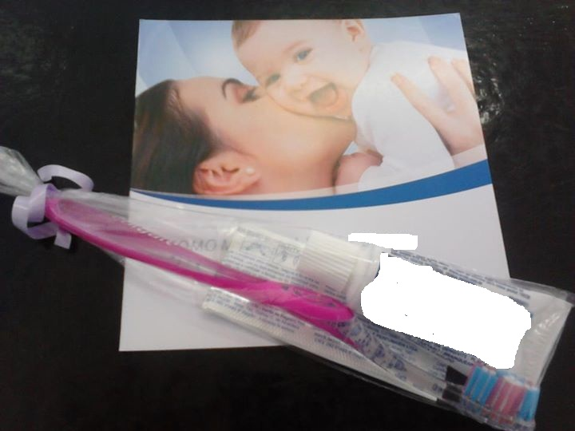
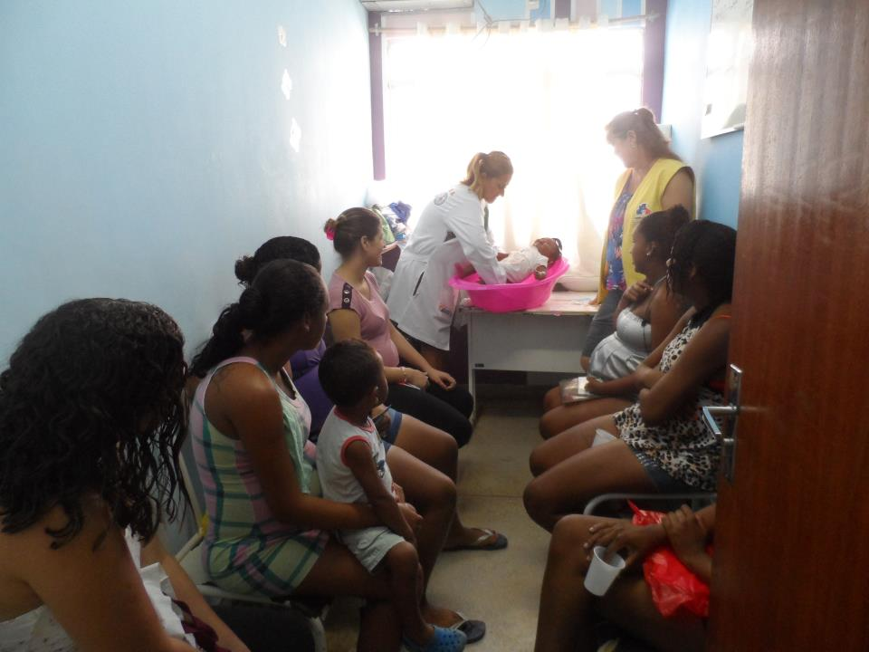
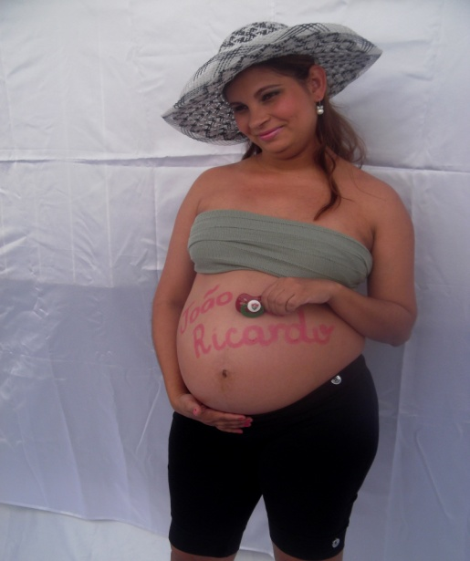
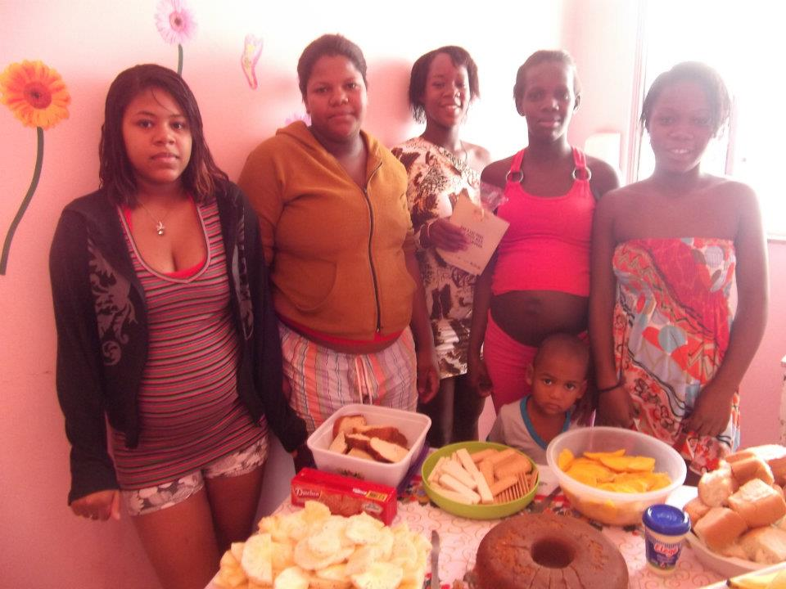

Slide 26
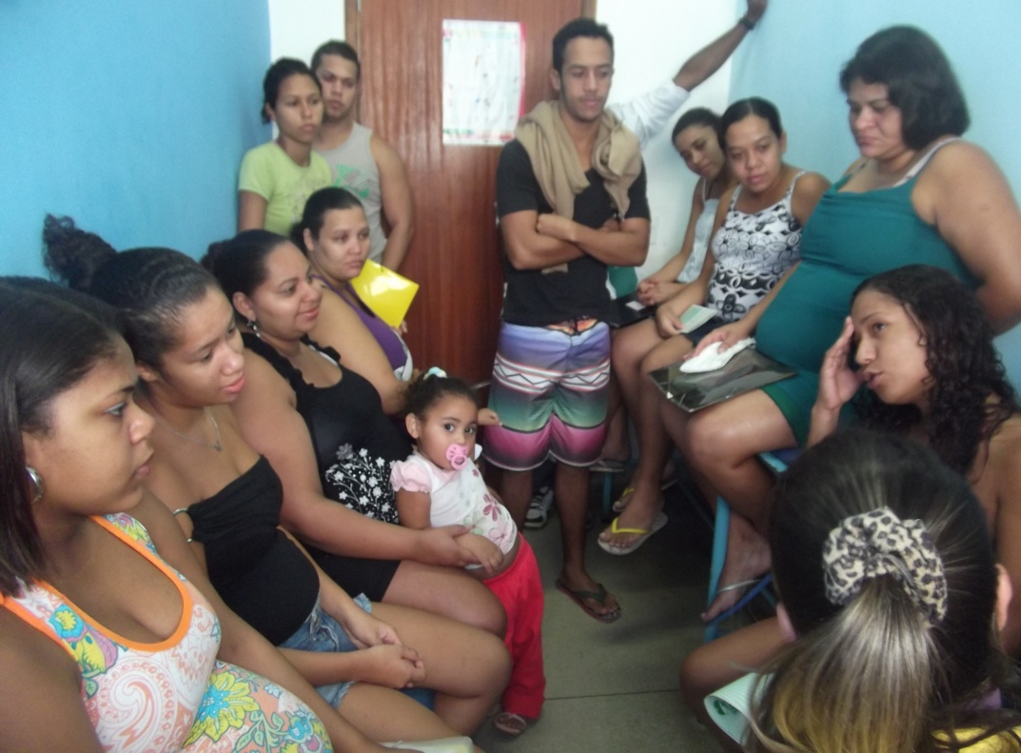
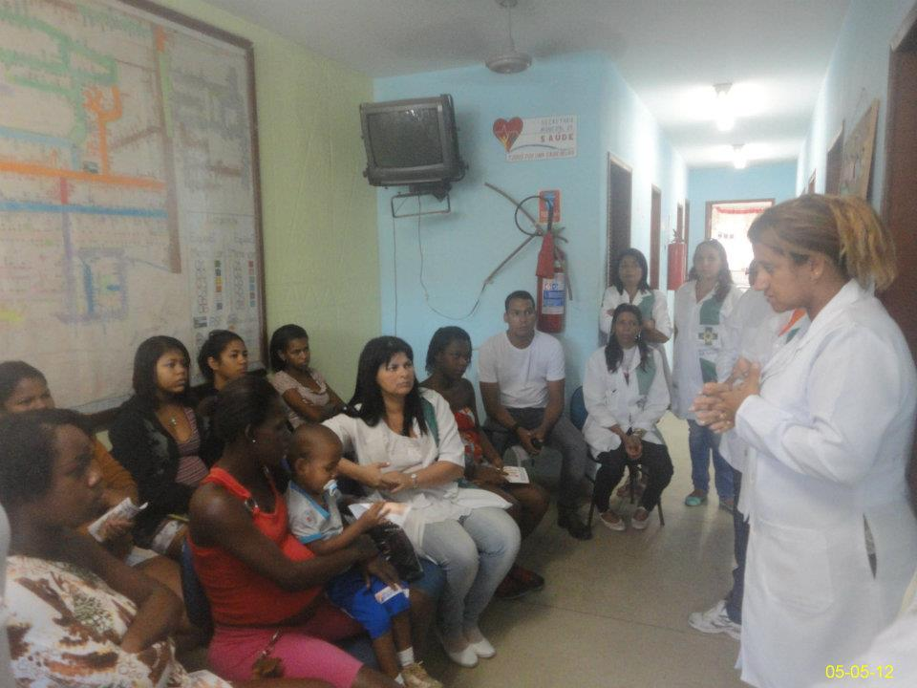
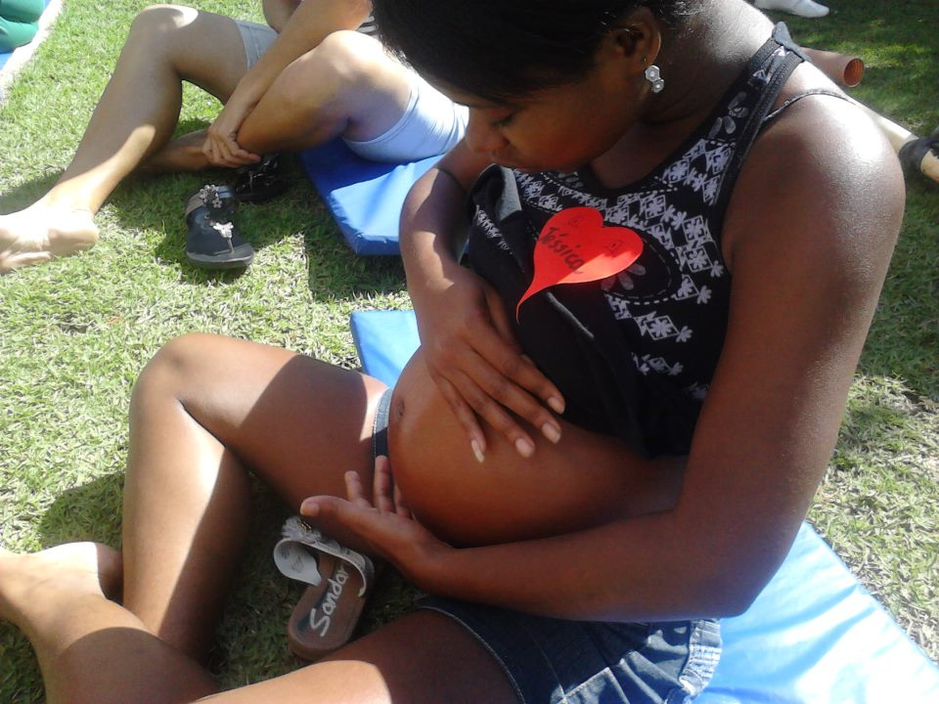
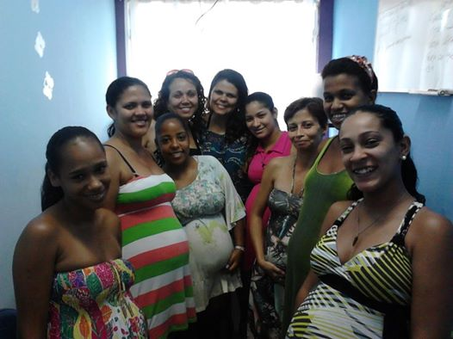
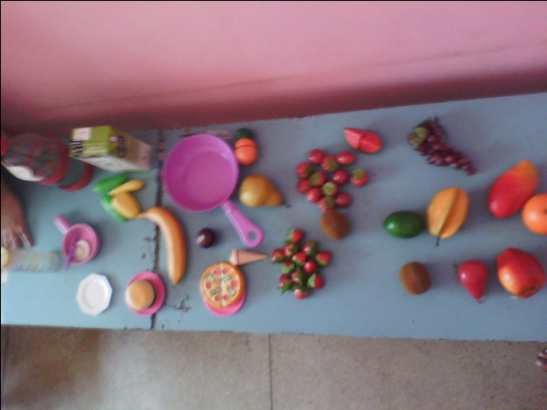
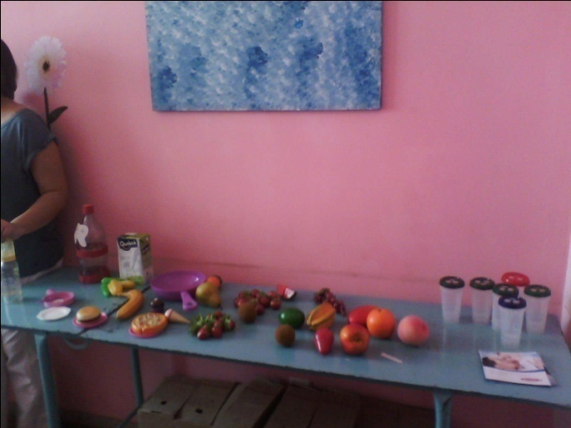

Slide 27
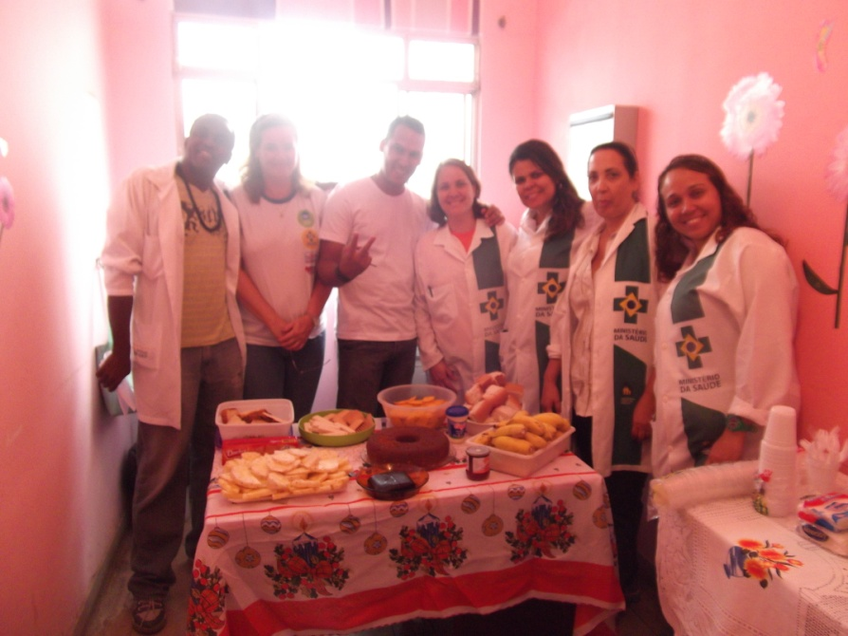

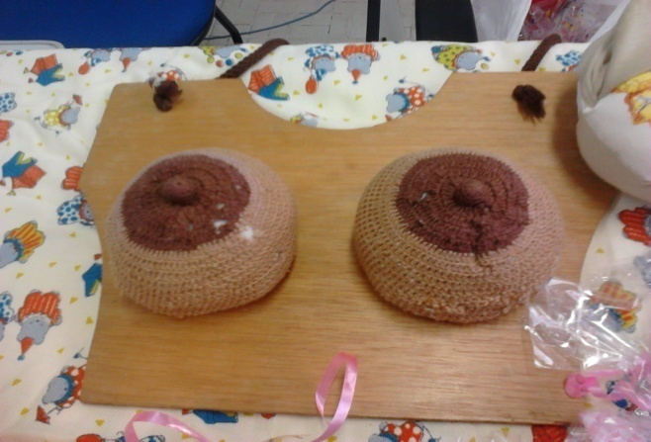
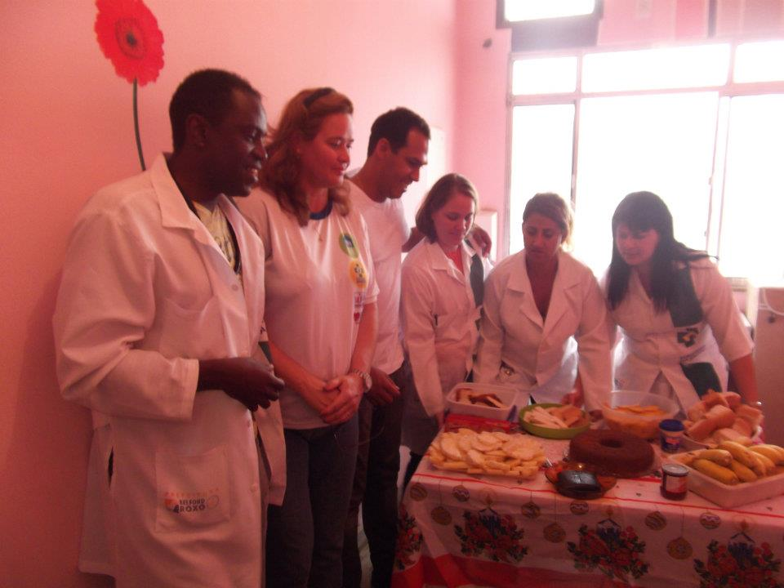
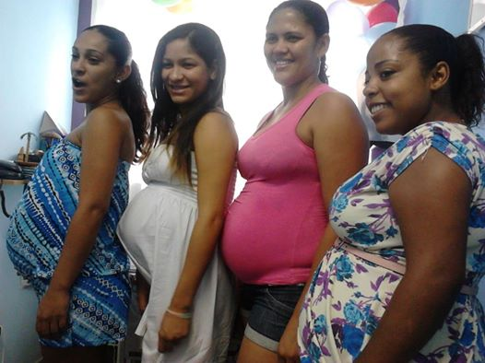
GESTANTE,
VOCÊ, E SOMENTE VOCÊ E O BEBÊ QUE ESTÁ NA SUA BARRIGUINHA ESTÃO CONVIDADOS PARA UM CAFÉ DA MANHÃ E BATE-PAPO COM SUA EQUIPE DE SAÚDE NO DIA 08/05/2012 ÀS 9:30H. LOCAL: KASARÃO DO FORRÓ. TIRA-DÚVIDAS SOBRE A SUA SAÚDE, LANCHINHO GOSTOSO E BRINDES.

Slide 28
Discussão
cobertura do programa de pré-natal
primeira consulta odontológica
Melhora no registro das informações
Baixo percentual de tratamento odontológico concluído
Estímulo para a equipe
Ação programática da intervenção totalmente incorporada à rotina da equipe de Saúde Bucal
Ação incorporada parcialmente para a equipe de Saúde da Família

Slide 29
Reflexão crítica sobre seu processo pessoal de aprendizagem e na implementação da intervenção
Metodologia do curso
Fóruns, casos clínicos e estudos de prática clínica
Possibilidade de trocas com outros colegas, e aquisição de novos conhecimentos
Dificuldades no decorrer da intervenção
Intervenção = melhor organização do processo de trabalho
Aplicar os conhecimentos na prática da unidade de saúde
Sensibilização dos profissionais

Slide 30
Referências
ALVES, Carmelina de Sousa; BEZERRA, Mirna Marques. Atenção odontológica no pré-natal: a percepção das gestantes do bairro Padre Palhano, Sobral‐CE. Sanare, ano VI, n.1, jan/jun, 61-68,2005.
BRASIL. Ministério da Saúde. Secretaria de Atenção à Saúde. Departamento de Atenção Básica. Saúde Bucal. Brasília, 2006i. (Cadernos de Atenção Básica, n. 17).
BRASIL. Ministério da Saúde. Secretaria de Atenção à Saúde. Departamento de Atenção Básica. Atenção ao Pré-natal de baixo risco. Brasília, 2012. (Cadernos de Atenção Básica, n. 32).
DATASUS. Ministério da Saúde. Informações de Saúde. Brasil, 2012.
IBGE. Instituto Brasileiro de Geografia e Estatística.
GIUSTI, Carmen Lúcia Lobo et al. Teses, dissertações e trabalhos acadêmicos: manual de normas da Universidade Federal de Pelotas, Pelotas, 2006. 61f.
REIS, Deise Moreira et al. Educação em saúde como estratégia de promoção de saúde bucal em gestantes. Ciência & Saúde Coletiva, 15(1): 269-276, 2010.
TREVISAN, Carolina Lunardelli; PINTO, Adriana Avanzi Marques. Fatores que interferem no acesso e na adesão das gestantes ao tratamento odontológico. Arch Health Invest 2(2) 2013.

